Slide 1
Узагальнення вивченого з теми: «Іменник»

Slide 2

Нехай першими сядуть уважні

Slide 3
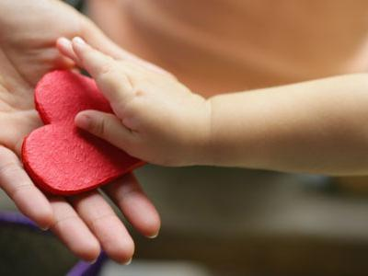
другими-чуйні,

Slide 4
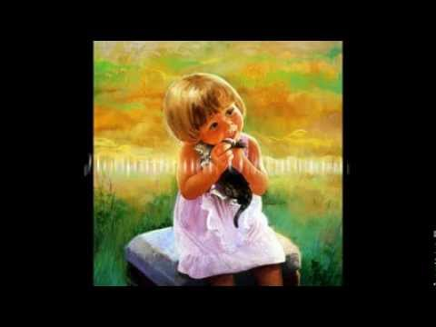
а тепер сердечні і щирі.

Slide 5
«Асоціативний кущ»
ІМЕННИК

Slide 6
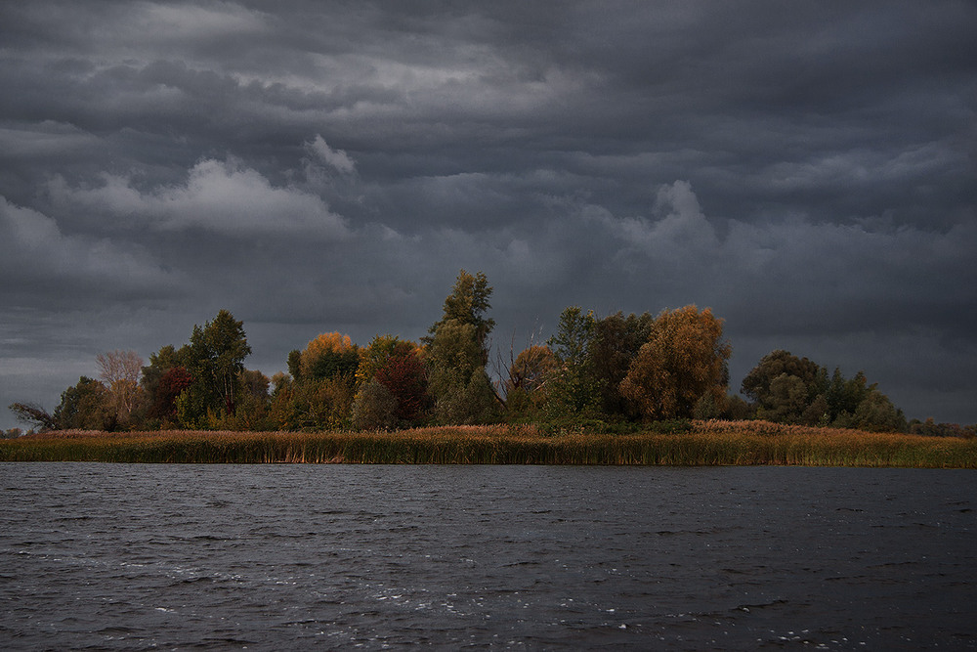
Хвилинка каліграфії.
- Ос осінь не неб небо похмуре.

Slide 7
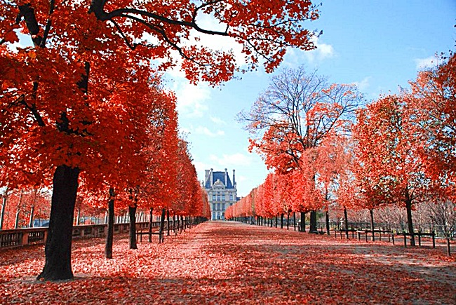

Slide 8
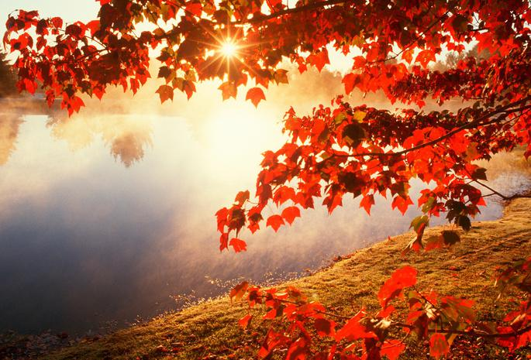
СЕНКАН «Осінь»

Slide 9
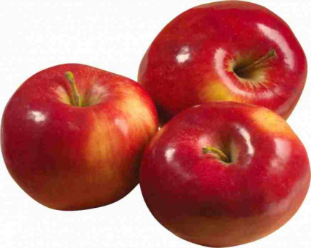
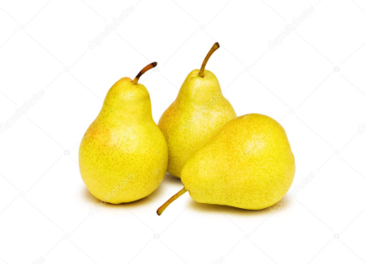
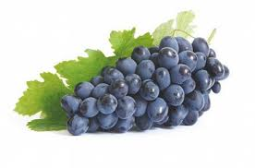
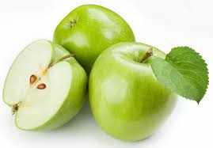
Робота в групах
Серед розсипаних літер відшукайте слово та провідміняйте його.
– і,нь,о,с
– я,л,т,и,с
–ж,у,а,й,о,р
– п,о,а,д,и,л,с,т

Slide 10
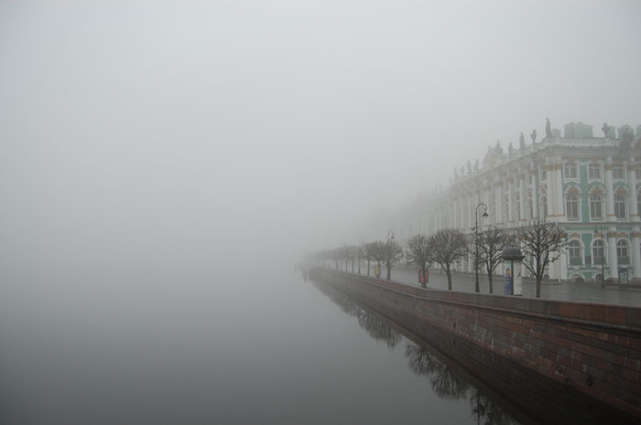
Доберіть спільнокореневі слова-прикметники до поданих: осінь, жовтень,вітер,дощ,туман. Визначте рід іменників.

Slide 11

Фізкультхвилинка

Slide 12

Робота з підручником

Slide 13
«Відгадай загадку»
Вставте пропущені слова із довідок
Жовте _____летить,
Під ногами шелестить
____ вже не припікає
І коли це все буває?
Слова для довідок: сонце , листя

Slide 14
Краплі з неба, дахів, стріх.
____холодний, перший ____.
Почорнів без листя ___,
Що за місяць?
Слова для довідок: сніг,дощ,сад

Slide 15

Відгадування ребусів.
Самостійна робота.
Провідміняйте слова ребусів в орудному відмінках.

Slide 16
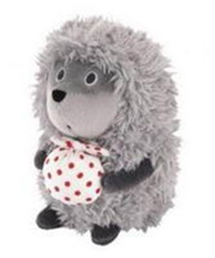


Slide 17
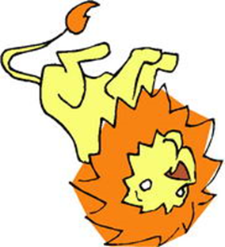

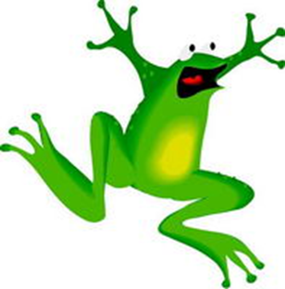

Slide 18
Гра «Вирости речення»
1 група: Осінь
2 група: Дерева
3 група: Звірі
4 група: Птахи

Slide 19
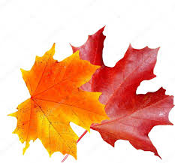
Підрахунок листочків-балів

Slide 20
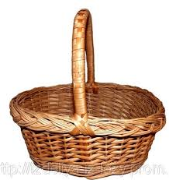
Рефлексія ( кошичок)

